Slide 1
Представление графической информации в памяти компьютера

Slide 2
Черно-белое изображение
00110
01110
01110
01100
01110
00100

Slide 3
Компьютерная графика
Растровая
Векторная
Трехмерная
Фрактальная

Slide 4
Растровое представление
Пиксель – наименьший элемент изображения на экране (точка на экране).
Растр – прямоугольник пикселей на экране.
Число цветов, воспроизводимых на экране дисплея (N), и число бит, отводимых в видеопамяти под каждый пиксель (i), связаны формулой:
N=2^{i}
Величину i называют битовой глубиной или глубиной цвета.

Slide 5
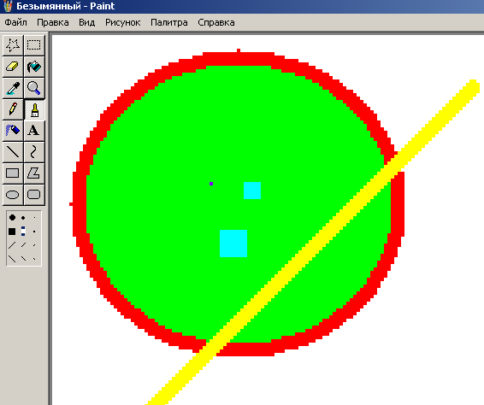
Растровое представление

Slide 6
Растровое представление
Разрешающая способность экрана – размер сетки растра m*n, m –число пикселей по горизонтали, n – число пикселей по вертикали.
Страница – раздел видеопамяти, вмещающий информацию об одном образе экрана. В видеопамяти могут размещаться одновременно несколько страниц.

Slide 7
Растровое представление
V=m*n*i
объем графического растрового изображения
в битах

Slide 8
Решение задач

Slide 9
1. Объем видеопамяти 750 килобайт, дисплей работает в режиме 320 х640 пикселей. Найти количество цветов в палитре при условии, что видеопамять делится на 6 страниц.

Slide 10
2. В процессе преобразования растрового графического файла количество цветов уменьшилось с 512 до 8. Во сколько раз уменьшился информационный объем файла?

Slide 11
Векторное представление
Изображение рассматривается как совокупность примитивов (линий, дуг, окружностей, прямоугольников, заливок и др.).
Положение и форма графических примитивов задаются в системе графических координат, связанных с экраном.

Slide 12
Векторное представление
Обычно начало координат в левом верхнем углу экрана.
Отрезок задается координатами начала и конца, окружность – координатами центра и радиусом, заливка- границей линий и цветом, многоугольник – координатами его углов
1
х
1
окружность (2,2,1)
отрезок (4,4,6,1)
y

Slide 13
Цветовые модели

Slide 14
Законы смешения цветов
Законы аддитивного синтеза цвета
М.В. Ломоносов, Г. Грассман
Закон трехмерности. С помощью трех независимых цветов можно, смешивая их в однозначно определенной пропорции, выразить любой цвет.
Цвета некоторого набора называются независимыми, если никакой из них нельзя получить, смешивая остальные цвета этого набора.
Закон непрерывности. При непрерывном изменении пропорции, в которой взяты компоненты цветовой смеси, получаемый цвет также меняется непрерывно.

Slide 15
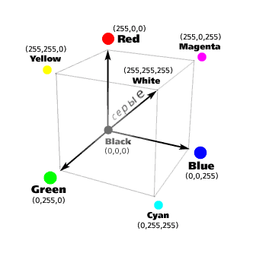
Модель RGB

Slide 16
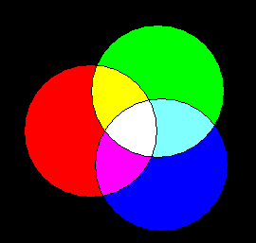
Смешение цветов
i=3
Красный Red | Зеленый Green | Синий Blue | Цвет
0 | 0 | 0 | Черный Black
0 | 0 | 1 | Синий Blue
0 | 1 | 0 | Зеленый Green
0 | 1 | 1 | Голубой Cyan
1 | 0 | 0 | Красный Red
1 | 0 | 1 | Лиловый Magenta
1 | 1 | 0 | Желтый Yellow
1 | 1 | 1 | Белый White
Модель RGB

Slide 17
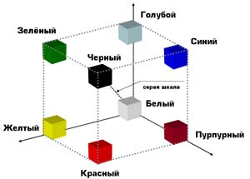
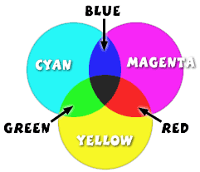
Модель CMYK

Slide 18
Субтрактивная модель CMYK
Голубой (нет красного) | Лиловый (нет зеленого) | Желтый (нет синего) | Цвет
0 | 0 | 0 | Белый
0 | 0 | 1 | Желтый
0 | 1 | 0 | Лиловый
0 | 1 | 1 | Красный
1 | 0 | 0 | Голубой
1 | 0 | 1 | Зеленый
1 | 1 | 0 | Синий
1 | 1 | 1 | Черный

Slide 19
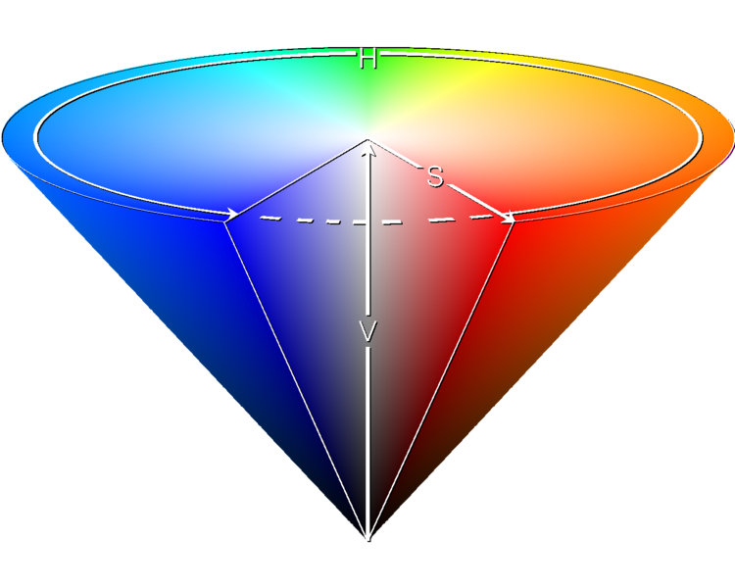
Модель HSB (HSV)
Hue – цветовой тон. Варьируется в пределах 0-360°, однако иногда приводится к диапазону 0-100 или 0-1.
Saturation – насыщенность. Варьируется в пределах 0-100 или 0-1.
Value – Brightness – яркость. Также задаётся в пределах
0-100, или 0-1, или 0-255.

Slide 20
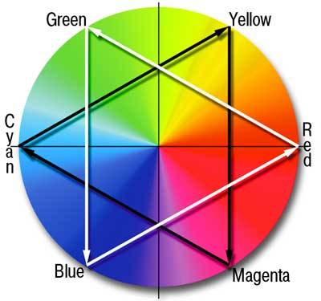
HSB
В HSB модели 0 град – красный, 60 град – желтый, 120 град – зеленый, 180 град –голубой, 240 град синий, 300 град малиновый

Slide 21
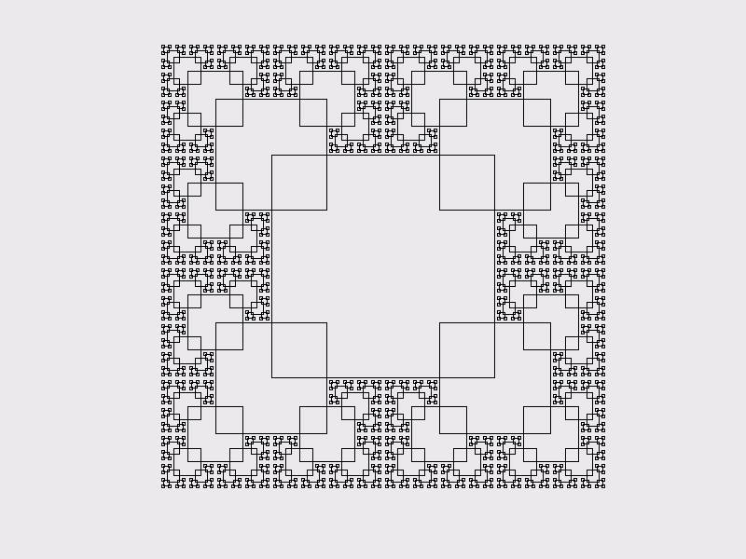
Фрактальная графика
Простой квадратный фрактал

Slide 22
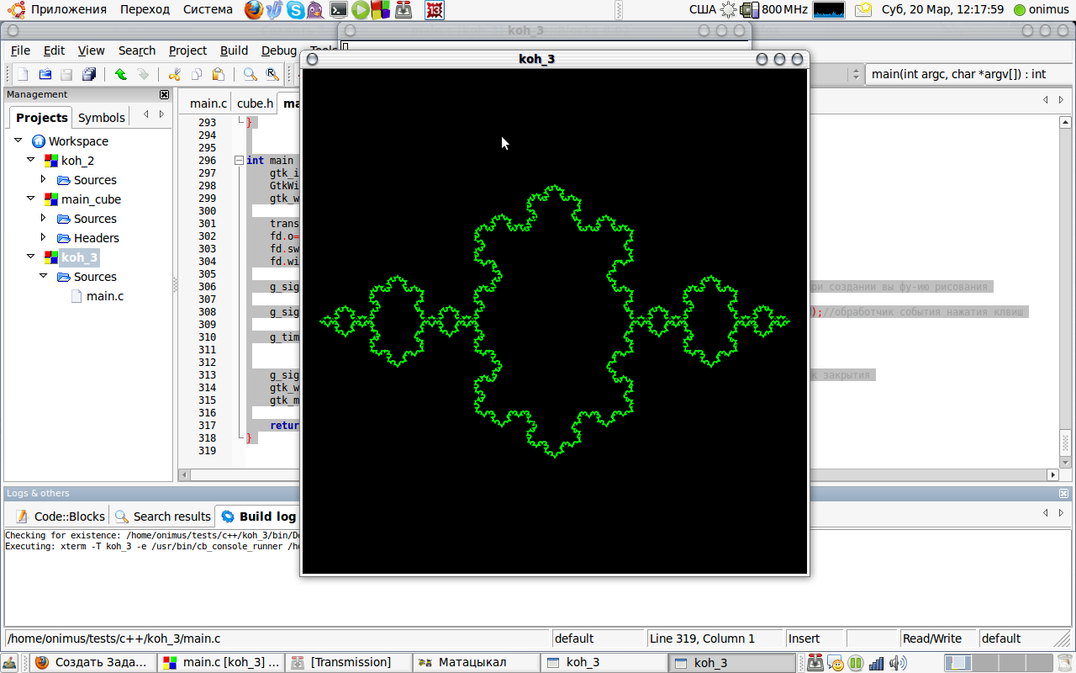
Фрактальная графика
Кривая Коха

Slide 23
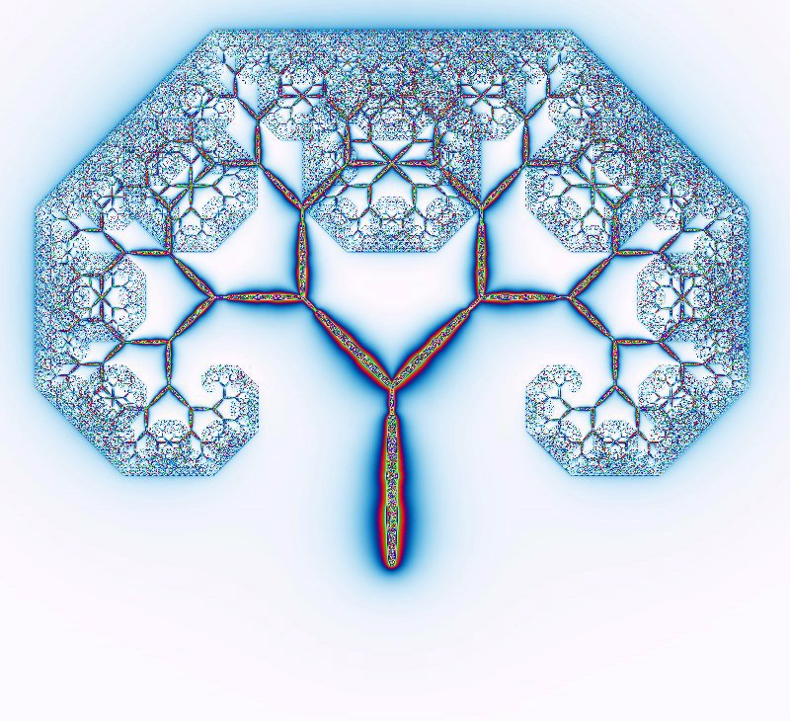
Фрактальная графика

Slide 24

Фрактальная графика

Slide 25
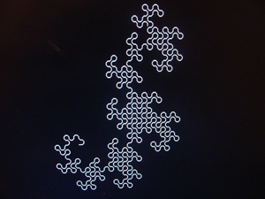
Фрактальная графика
Драконова ломаная

Slide 26
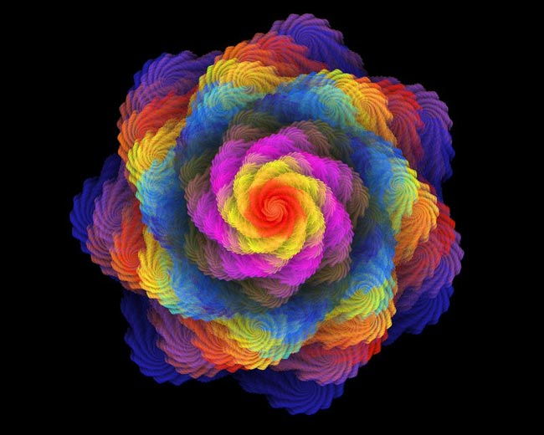
Фрактальная графика

Slide 27
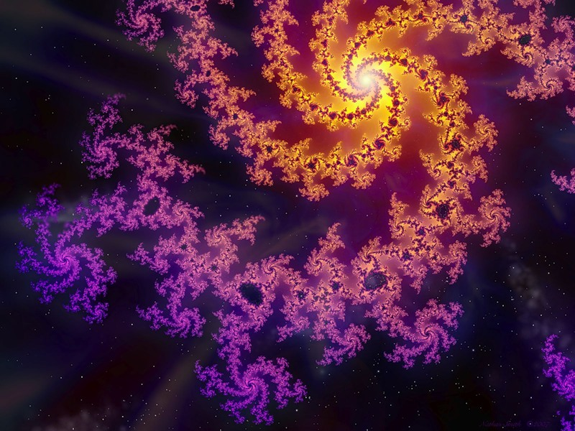
Фрактальная графика

Slide 28
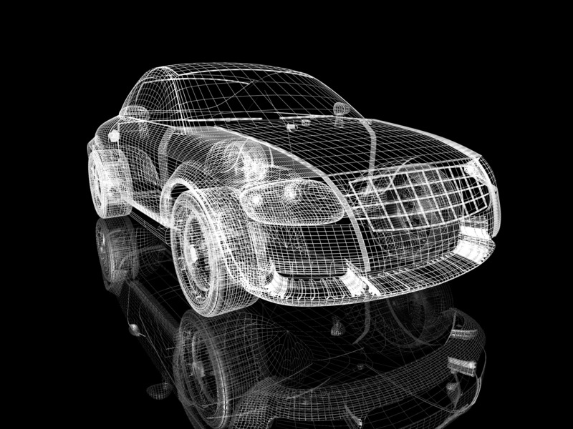
Трехмерная графика

Slide 29
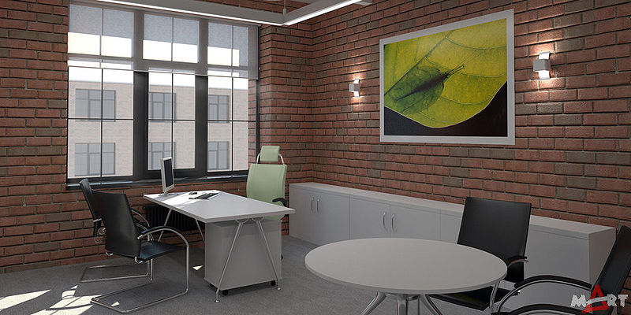
Трехмерная графика

Slide 30
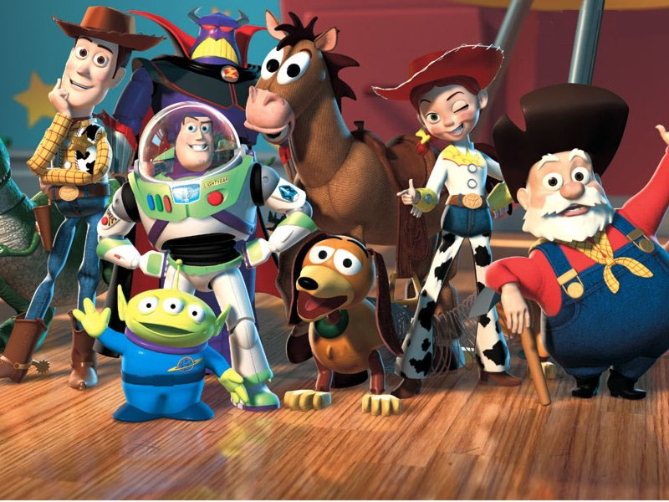
Трехмерная графика

Slide 31
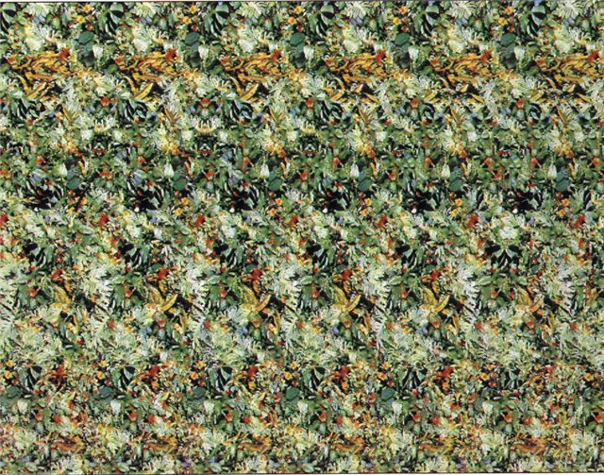
Стереокартинки

Slide 32
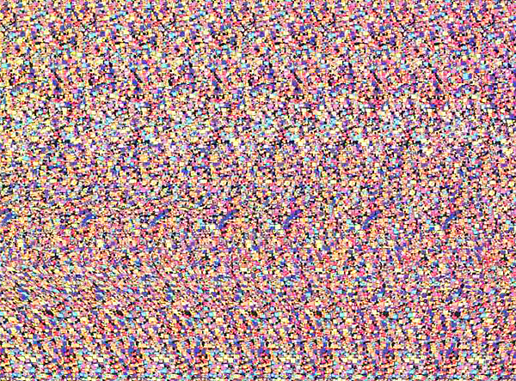
Стереокартинки

Slide 33
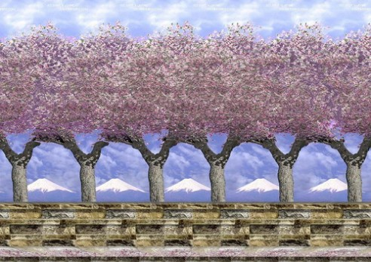
Стереокартинки

Slide 34
Представление звуковой информации в памяти компьютера

Slide 35
Звук в памяти компьютера
V=λ∙t∙i моно
V=2∙λ∙t∙i стерео
V – объем звукового файла в битах
λ - частота дискретизации в Гц
t - время записи в секундах
i - разрешение в битах
N – число уровней интенсивности звуковой платы
N=2^{i}

Slide 36
3. Какова длительность звучания цифрового аудиофайла объемом
2500 Кбайт, записанного с частотой дискретизации 20 КГц, если у звуковой платы 256 уровней интенсивности?

Slide 37
4. Есть набор точек, цвет которых задан в модели RGB:
  (255, 0, 255)
  (255, 255, 0)
  (0, 0, 255)
  (255, 0, 0)
  (0, 255, 255)
  (0, 0, 0)
  (0, 255, 0)
Выпишите последовательно номера цветов, так, чтобы получилась стандартная последовательность используемых при печати красок модели CMYK.

Slide 38
5. Цвет пикселя был задан в модели RGB следующим образом:
R = 255
G = 0
B = 0
Цветовую модель изменили на модель HSB (Hue, Saturation, Brightness) и в ней увеличили значение Hue на 180 градусов. Затем цветовую модель поменяли обратно на RGB.
Какой цвет у пикселя?

Slide 39
Домашнее задание

Slide 40
Домашнее задание
Звук длительностью 3 минуты оцифрован с частотой 11000 Гц. Разрядность кодирования - 16 бит. Определите размер полученного файла в Мбайтах. Результат округлите до двух цифр после запятой.
Сообщение длиной 49152 символов занимает в памяти 54 Кбайт. Найдите мощность алфавита, который использовался при кодировании.
Рисунок размером 736 на 128 пикселей занимает в памяти 69 Кбайт (без учёта сжатия). Найдите максимально возможное количество цветов в палитре изображения.

Slide 41
4. Какой объем памяти требуется для хранения цифрового 3хминутного аудиофайла при частоте дискретизации 22,05 кГц и разрядности аудиоадаптера 8 бит?
5. Есть набор точек, цвет которых задан в модели RGB:
    1 = (255,0,255)
    2 = (255,255,0);
    3 = (0,0,255);
    4 = (255,0,0);
    5 = (0, 255,255);
    6 = (255,128,0);
    7 = (0, 255,0);
Расположите их номера в таком порядке, чтобы получилась последовательность цветов, соответствующая радуге (цветовому кругу).
Повторить системы счисления, кодирование текста, графики и звука, алгоритмы из эталонной тетради, готовиться к контрольной работе!

Slide 42
Файл занимает на диске 420 кбайт и содержит: 16 текстовых страниц по 48 строк по 60 символов в строке, записанных в однобайтовой кодировке, и некоторое количество иллюстраций размером 320х400 пикселей в 256-цветной палитре.
Найти количество иллюстраций.
После преобразования растрового 256-цветного графического файла в черно-белый формат его размер уменьшился на 70 байт. Каков был размер исходного файла?

Slide 43
Файл занимает на диске 420 кбайт и содержит: 16 текстовых страниц по 48 строк по 60 символов в строке, записанных в однобайтовой кодировке, и некоторое количество иллюстраций размером 320х400 пикселей в 256-цветной палитре.
Найти количество иллюстраций.
После преобразования растрового 256-цветного графического файла в черно-белый формат его размер уменьшился на 70 байт. Каков был размер исходного файла?
Какой объем памяти требуется для хранения цифрового 3хминутного аудиофайла при частоте дискретизации 22,05 кГц и разрядности аудиоадаптера 8 бит?

